Slide 1



البحث العلمي ( الكمي والنوعي)
13 / 7 /2023
الحلقة النقاشية الخامسة
إعداد وتقديم
د. أميرة جادو

Slide 2
اختيار العينة
نجاح الباحث في اختيار العينة الصحيحة من حيث النوع والحجم وطريقة السحب يعد المفتاح السليم للوصول إلى النتائج وإمكانية تعميمها على المجتمع المبحوث.

Slide 3
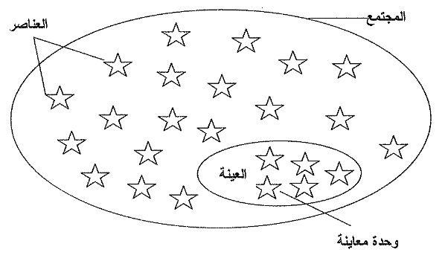
المجتمع والعينة والعناصر ووحدة المعاينة
Population, Sample, Element, and Sampling Unit

Slide 4
لماذا نستخدم العينة
عامل الوقت يمنع مسح كامل المجتمع
عامل التكلفة المخصصة لميزانية البحث يمنع مسح المجتمع كاملا
الحاجة إلى الوصول إلى نتائج سريعة لاتخاذ قرار
المجتمع غير قابل للعد
عملية المسح تتسبب في إتلاف وحدات المجتمع

Slide 5
العوامل التي تؤثر في تحديد حجم العينة
مستوى الثقة ( Confidence Level ) : تتمثل مستوى التأكيد بأن خصائص البيانات التي جمعت سوف تمثل المجتمع.
مستوى الدقة ( Precision Level ) : تمثل هامش الخطأ المسموح به ، ويعني ذلك الدقة التي يطلبها الباحث في أي حساب من العينة.
التباين ( Variance ) : فكلما كبر حجم التباين بين أفراد المجتمع استوجب ان يكون حجم العينة أكبر بغض النظر عن حجم ذلك المجتمع.
حجم المجتمع الكلي: إذا كان المجتمع كبيرا مالت العينة إلى الكبر

Slide 6
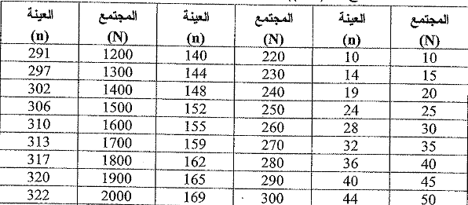
قدم كل من كريجيسي ومورجان عام 1970 جدول يسهل اتخاذ قرار جيد لتحديد حجم العينة المطلوبة اعتمادا على حجم المجتمع الكلي وهامش خطأ 5 %.

Slide 7
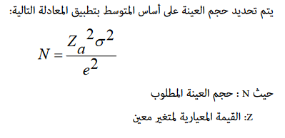
تحديد حجم العينة العشوائية البسيطة على أسس إحصائية
تلعب خبرة الباحث دورا في تحديد حجم العينة إلا أنه يمكن تحديدها على أسس إحصائية
الطريقة الأولى : تحديد حجم العينة على أساس المتوسط

Slide 8
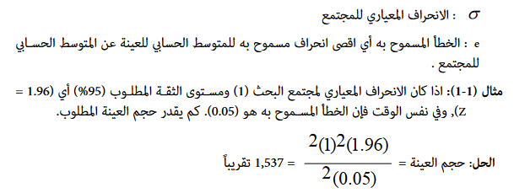

Slide 9
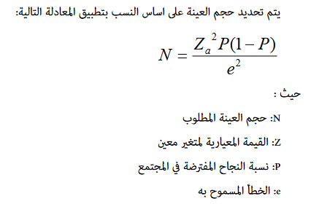
الطريقة الثانية: تحديد حجم العينة على أساس النسب.

Slide 10

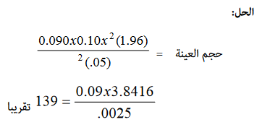

Slide 11
ملاحظات عند اختيار العينة
العينة الأكبر تكون ذات خطأ معاينة أقل وتعطي نتائج أفضل
إذا تم استخدام عدة مجموعات جزئية في العينة، لا بد ان يتم التأكد ان العدد الجزئي المأخوذ من كل جزء كاف بقدر الإمكان لتمثيل ذلك الجزء في العينة ، خاصة في العينة الطبقية .
إذا أرسل بالبريد عدد من الاستبيانات ، وكنت تعلم أن عددا منها يمكن ألا يعود ، فلا بد من زيادة حجم العينة بنسبة 40-50 % لتفادي احتمالات نقص الاستبيانات المسترجعة الصالحة للتحليل.
كبر حجم العينة جيد، ولكن الدقة والمناسبية ( (Appropriateهي الأفضل ، فلا تضع نقودك ووقتك في جمع عينات أكبر مما تحتاج.

Slide 12
تابع ملاحظات عند اختيار العينة
هناك اعتبارات فنية يجب أن تؤخذ في الاعتبار عند تحديد حجم العينة كدرجة التجانس بين وحدات المجتمع ومدى الثقة التي يود الباحث الالتزام بها في بحثه ، فإذا كانت درجة التجانس كبيرة بين وحدات المجتمع أمكن الاكتفاء بعينة صغيرة ، أما إذا كان التباين كبيرا فمن الضروري أن يكون حجم العينة كبيرا
الاعتبارات غير الفنية فتشمل الإمكانات المادية والوقت المحدد لجمع البيانات

Slide 13
أساليب تحديد حجم العينة ( أسلوبين)
الاعتماد على رأي الخبراء والاحصائيين وتجاربهم السابقة
تحديد حجم العينة باتباع بعض القواعد الاحتمالية

Slide 14
ماهي هذه القواعد؟
يعتبر حجم العينة من ( 30 إلى أقل من 500) مقبولا لكثير من البحوث
عند تقسيم العينة إلى أجزاء ( ذكور، وإناث، السنة الأولى ، الثانية، الثالثة ، ....) فيكون الحد الأدنى لحجم العينة (30) وحدة لكل فئة من الفئات.
في البحوث المتغيرات المتعددة ( أكثر من متغير ) ، فإن حجم العينة المطلوب يجب ألا يقل عن ( 10 أضعاف) عدد متغيرات الدراسة.
في بحوث التجارب البسيطة التي تتمتع بتحكم كبير ، يمكن أخذ عينة صغيرة يتراوح حجمها بين ( 10 – 20) مفردة.

Slide 15
ماهي هذه القواعد؟
في البحوث الارتباطية Correlation Research يكون 30 مشاهدة لكل متغير في البحث
البحوث التجريبية Experimental Researchيكون 15 فردا من كل مجموعة تدخل البحث.
في البحوث المسحية ( Survey Research ) فإن حجم العينة المطلوب لا يقل عن ( 5- 20 % ) من أفراد المجتمع الكلي .
يعتبر حجم العينة ( 5 %) أو أكثر من المجتمع مناسبة في العينات الاحتمالية.
يعتبر المجتمع من ( 500 – 1000) فرد مجتمع صغير نسبيا.

Slide 16
مفهوم المعاينة
عملية اختيار عدد كاف من عناصر المجتمع بحيث يتمكن الباحث من خلال دراسته للعينة المختارة وفهم خصائصها من تعميم هذه الخصائص على عناصر المجتمع الأصلي
ناتج عملية المعاينة هو العينة ( Sample ) المرغوب بها.

Slide 17
أنواع المعاينة
معاينة غير احتمالية
العينة الهادفة
العينة الحصصية
معاينة احتمالية
معاينة غير مقيدة
معاينة مقيدة
عينة كرة الثلج
العينة الميسرة
عينة عنقودية
عينة طبقية
عينة منتظمة
عينة مضاعفة
عينة عشوائية بسيطة

Slide 18
أولا : المعاينة الاحتمالية Probability Sampling
يكون كل عنصر من عناصر المجتمع له فرصة معلومة لأن يكون أحد أعضاء العينة، فتتم المعاينة الاحتمالية بالقوانين الرياضية التي لا تدرك مجال لتدخل الشخص الباحث.
كما يعطي هذا النوع من العينات الدراسية فرص متساوية ومعروفة لكل فرد من أفراد مجتمع الدراسة في احتمال اختيارها في عينة الدراسة، وإن استخدام هذا النوع يعطي ضمان للحصول على عينة ممثلة غير متحيزة يمكن تعميم نتائجها على جميع أفراد مجتمع الدراسة الأصلي، كما تساعد العينات الاحتمالية أو العشوائية إلى حد ما في قياس الفرق ما بين قيم العينة الممثلة وقيم المجتمع الأصلي قيد الدراسة، ويدعى هنا الفرق بالخطأ العيني

Slide 19
تابع المعاينة الاحتمالية
وتنقسم إلى : معاينة غير مقيدة ومعاينة مقيدة.
أ- المعاينة غير المقيدة ( العينة العشوائية البسيطة)
حيث تعتبر العينة العشوائية البسيطة أبسط العينات العشوائية، ولكنها أصدق أنواع العينات أو أكثرها صلاحية، ويتم اختيارها وفق طرق سحب معينة تسمى طرق السحب العشوائي، ولا تتيح هذه الأساليب للباحث بالتدخل الشخصي في اختيار الوحدات التي يريد إدخالها للعينة، ويتم استخدام العينة العشوائية البسيطة عندما يكون مجتمع الدراسة أو المجتمع الإحصائي متجانساً.

Slide 20
مثال
إذا كان لدينا مجتمع مكون من ( N= 50 ) مفردة ، وأردنا سحب عينة عشوائية بسيطة قدرها (n=10) ، فإن فرصة ظهور كل مفردة من المجتمع ( N ) في العينة ( n=10) ستكون متساوية وتعادل ( 1/50 ).

Slide 21
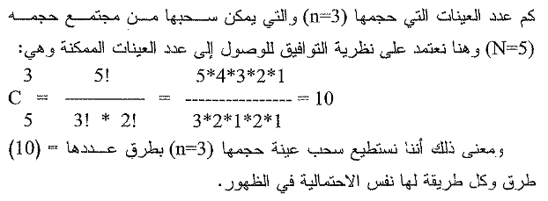
عدد الطرق التي يمكن سحب العينة العشوائية بها

Slide 22
تنقسم المعاينة الاحتمالية المقيدة إلى الأنواع التالية
أولا: العينة الطبقية
Stratified Sample
إن العينة العشوائية الطبقية تعد أفضل الطرق لسحب العينة من المجتمع غير المتناسق، في حين تضمن العينة الطبقية سحب عينة عشوائية من كل طبقات المجتمع وبحجم يتناسب مع حجم الطبقة في المجتمع، ليصبح مجموع تلك العينات العشوائية البسيطة المسحوبة من طبقات المجتمع المختلفة هو عينة المجتمع.
تتطلب العينة العشوائية الطبقية توفر التجانس لظاهرة معينة ( يوجد تجانس داخل كل طبقة مع عدم وجود شرط التجانس بين الطبقات الكلية).
تقسيم المجتمع إلى مجموعات جزئية من الطبقات ذات الصلة يعني بأن العينة ستكون أكثر تمثيلا للمجتمع.

Slide 23
تنقسم العينة العشوائية الطبقية إلى
عينة عشوائية طبقية متساوية
تقسم العينة الكلية على الطبقات بالتساوي
عينة عشوائية طبقية متناسبة
يؤخذ عدد من كل طبقة يتناسب مع حجم الطبقة في المجتمع الكلي

Slide 24
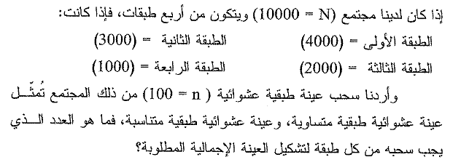
مثال

Slide 25
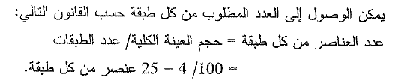
عينة عشوائية طبقية متساوية

Slide 26
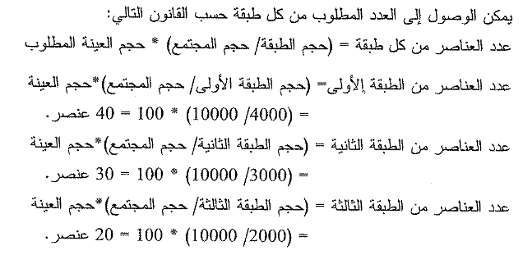
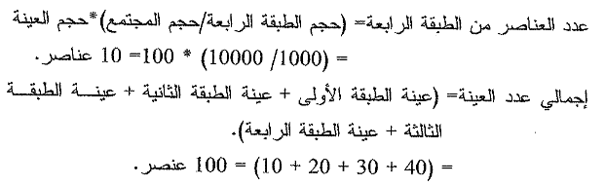
عينة عشوائية طبقية متناسبة

Slide 27
تابع أنواع المعاينة الاحتمالية المقيدة
ثانيا: العينة العنقودية
Cluster Sample
وحدات بعض المجتمعات تكون على شكل تجمعات وغالبا ما تكون متشابهة إلى حد كبير بالنسبة للخاصية التي نقوم بدراستها مثل المدن والشوارع والكليات ، ولذلك تسمى عناقيد .
يحوي كل عنقود على عدد من عناصر المجتمع الاصلية والتي غالبا ما تكون متجانسة
تتميز مجموعات الدراسة المختلفة في العينة العنقودية بعدم التجانس بين عناصر كل مجموعة ، حيث يوجد اختلافات بين العناصر المشكلة للمجموعة الواحدة ( العنقود نفسه) ، مع وجود تجانس بين المجموعات الجزئية ( العناقيد ككل)

Slide 28
مثال
دراسة مديريات التربية في دولة ما وكانت تتكون من عدد معين من المديريات ، فإن هذه المديريات تشكل عناقيد وكل مديرية فيها تمثل عنقود.
يلاحظ أن هذه العناقيد متجانسة فيما بينها فكلها مديريات تربية ، ولكن لو دخلنا داخل العنقود نفسه فإننا لا نجد التجانس فكل عنقود يحوي مدير التعليم ، ومشرفين ، ومدارس ، ومدرسين ، وعمال، ومباني، وغيرها ..

Slide 29
تقسم العينة العنقودية إلى
مرحلة واحدة
على سبيل المثال إذا أردنا دراسة الدخول السنوية في مدينة عمان ، فإنه يتم تقسيمها إلى أحياء وليكن ( 500حي) ، ويتم بعد ذلك سحب 50 قطاع عشوائيا منها كعناقيد يتم دراستها وهنا تكون عينة عنقودية بمرحلة واحدة
مرحلتين
على سبيل المثال، إذا استكملنا السحب في المثال السابق وسحبنا مرة أخرى من مجموعة الحارات عشوائيا داخل كل حي من الأحياء الخمسين فتكون هنا عينة عنقودية بمرحلتين.
متعددة المراحل
في المثال السابق إذا تابعنا السحب وأخذنا عشوائيا من الشوارع من تلك الحارات فهنا يكون لدينا عينة عنقودية متعددة المراحل.
مساحية
تختص بالأراضي ، فإذا كان لدينا مجموعة من الأراضي وأردنا إجراء دراسة على خصوبة التربة فيمكن أن نسحب منها عشوائيا عدد من القطع لتمثل المعاينة العنقودية المساحية

Slide 30
تابع أنواع المعاينة الاحتمالية المقيدة
ثالثا: العينة المنتظمة
Systematic Sample
تقوم على أساس تحديد فرق بين مفردات المجتمع ( مسافة الانتظام) عن طريق قسمة عدد أفراد المجتمع على عدد أفراد العينة المطلوبة.
إذا كان عدد أفراد المجتمع 400 وعدد أفراد العينة المطلوبة 40 ، فإن مسافة الانتظام تساوي 400/40 = 10 . بعد ذلك نقوم باختيار المفردة الأولى من العينة بصورة عشوائية للأرقام من 1 – 10 .
إذا افترض انه تم سحب المفردة رقم 7 ، فتكون أرقام العينة المختارة هي 7 ، 17 ، 37 ، 47 ، ..........وحتى رقم 397

Slide 31
تابع أنواع المعاينة الاحتمالية المقيدة
رابعا: العينة المضاعفة
Double Sample
يلجأ الباحث للعينة المضاعفة عندما تصبح الحاجة ماسة إلى الحصول على معلومات أكثر تفصيلا عن مجموعة ما جمعت عنها معلومات سابقة ، ثم نحتاج إلى جمع بعض المعلومات عنها مرة أخرى.
يمكن العودة إلى المستجوبين مرة أخرى وطرح بعض الأسئلة عليهم للوصول إلى معلومات أكثر فائدة.

Slide 32
المعاينة غير الاحتماليةNon-Probability Sampling
وهي العينات التي يتم اختيارها بشكل غير عشوائي ولا يوجد لها أسس احتمالية مختلفة، ولكنها تتم وفقاً لتقديرات وأسس ومعايير معينه يضعها الباحث، وفيها يتدخل الباحث في اختيار أفراد العينة وتقدير من يريده أو من لا يريده من أفراد المجتمع الأصلي، مما يجعل هناك احتمالية تحيز الباحث عند اختيار العينة.
كما أن اختيار أي عنصر من عناصر مجتمع الدراسة كأحد أفراد العينة يعتمد في المقام الأول على الحكم الشخصي للباحث أو الشخص الذي ينفذ عملية المقابلة، لذلك لا يمكن معرفة احتمال اختيار أي عنصر من عناصر مجتمع الدراسة، وكنتيجة لذلك فإننا لا نستطيع حساب الخطأ العيني الذي يمكن أن يتحقق في هذه الحالة، وهذا يعني انه من الصعب جداً معرفة ما إذا كانت التقديرات الإحصائية المحسوبة من العينة دقيقة أم لا.

Slide 33
تنقسم المعاينة غير الاحتمالية إلى الأنواع التالية من العينات:
1-العينة الميسرة
Convenience Sample
اختيار جزافي أو مصادفة الحالات المدروسة والتي يكون سهل الحصول عليها في العينة ، إذ يتم اختيار وحدات العينة بناء على سرعة الوصول والاتصال بالأعضاء .
سريعة التنفيذ وقليلة التكلفة ولا يمكن تعميم نتائجها ، فغالبا هذه العينة تستخدم كدراسة قبلية أكثر من كونها عينة مهيكلة متكاملة .
مثال: أراد الباحث أن يتعرف على راي الطلبة المبدئي في أداء المواصلات في جامعة ما ، فإنه يقوم بسؤال أول 50 طالب أو طالبة تواجههم عند البوابة الرئيسية ليتعرف على آرائهم في أداء المواصلات في تلك الجامعة.

Slide 34
تنقسم المعاينة غير الاحتمالية إلى الأنواع التالية من العينات:
2-العينة الهادفة
Purposive Sample
تستخدم العينة الهادفة للحصول على معلومات من شريحة محددة قادرة على توفير المعلومات لأنهم أفضل الأشخاص القادرين على توفير المعلومات .
تستخدم العينة الهادفة في الغالب عندما نتعامل مع عينات صغيرة ـن أو عندما نتعامل مع حالات نريد منها معلومات خاصة.
مثال: ماذا يلزم المديرة للوصول إلى مراكز القمة؟ فإن العينة الهادفة المناسبة هي مجموعة النساء التي احتلت مراكز عليا، إذ يكون لديهم معرفة متخصصة في ذلك الموضوع نتيجة الخبرة.

Slide 35
تنقسم المعاينة غير الاحتمالية إلى الأنواع التالية من العينات:
3- العينة الحصصية
Quota Sample
تعتمد على تقسيم المجتمع الى مجموعات خاصة لها خصائص معينة تجمعها ( خصائص اجتماعية واقتصادية وتعليمية متجانسة) ، ثم حساب حصة كل مجموعة، ثم الحصول على تلك الحصة بأيسر الطرق.
تستخدم العينة الحصصية عندما يكون هناك صفات محددة يجب أن تؤخذ مسبقا بالاعتبار في العينة مثل ( الجنس ، الوظيفة، التوزيع الجغرافي)
مثال : إذا أردنا توجيه سؤال معين إلى مجموع العمال والعاملات في الشركة المتحدة ، وتبين إن العمالة في الشركة تتكون من 30 % من الذكور ، 70 % من الاناث . وتقرر أن يكون إجمالي العينة (10 أشخاص ، فإننا سنوجه السؤال إلى أول 3 عمال ذكور وأول 7 عاملات إناث.
تتشابه العينة الحصصية مع العينة الطبقية التناسبية إلا أن العينة الحصصية تختلف في أن عملية الاختيار فيها داخل المجموعات المتجانسة نفسها بطريقة انتقائية.

Slide 36
تنقسم المعاينة غير الاحتمالية إلى الأنواع التالية من العينات:
4- عينة كرة الثلج
Snowball Sample
تستخدم عينة كرة الثلج عندما نواجه صعوبة في تحديد أعضاء المجتمع المرغوب دراسته، حيث يبدأ الباحث بعينة صغيرة ، ثم تبدأ العينة بالكبر شيئا فشيئا مع سير الدراسة.
مثال: إذا أراد الباحث ان يدرس تأسيس الإمارة عام 1921 عن طريق المقابلات مع الأفراد الذين عايشوا الحدث. في هذه الحالة، الأفراد الذين عايشوا الحدث ولا زالوا أحياء عددهم قليل ، ولذلك يقوم الباحث بتحديد والاتصال بواحد أو اثنين من هؤلاء الأفراد تم يقوم بالاستدلال منهم على أفراد آخرين وهكذا حتى لا يستطيع الوصول إلى أفراد جدد أو يكون استوفى البيانات التي يرغب بجمعها لبحثه.

Slide 37
الأخطاء التي تصاحب العينات
أخطاء المعاينة
أخطاء التغطية
أخطاء الاستجابة
أخطاء عدم الاستجابة
أخطاء غير المعاينة
أخطاء القياس
أخطاء العمليات
أخطاء التحيز
الأخطاء العشوائية

Slide 38
أخطاء المعاينة : هي الفرق بين التقدير الذي يتم الحصول عليه من العينة والقيمة الحقيقية ( معلمة المجتمع) ، والتي يتم الحصول عليها بالحصر الشامل .
أخطاء التحيز : ترجع إلى زيادة أو نقص البيانات التي يتم جمعها
الأخطاء العشوائية: تمثل التباين الذي يظهر الفرق بين القيمة التي يتم الحصول عليها من العينة وقيمة معلمة المجتمع الدراسة. والسبب في حدوث هذا الخطأ هو طريقة اختيار العينة ونوعها وحجمها والتبيان في عناصر المجتمع.

Slide 39
أخطاء عدم الاستجابة: تتمثل في أن عدد من الاستبيانات التي وزعت لم نتمكن من إرجاعها أو استرجعت ولم يتم الإجابة عليها ووجدت فارغة عند مراجعة الاستبيانات.
أخطاء الاستجابة: وتتمثل في أن المستجوب ملا الاستبيان وأعاده للباحث، ولكن هناك بعض الأسئلة رفض المستجوب الإجابة عليها من باب الإحراج أو عدم التعاون.
أخطاء التغطية: ترجع إلى اهمال الباحث ولأسباب مختلفة الوصول إلى بعض الشركات التي حددت في العينة.
أخطاء القياس: تتمثل في عدم إعطاء معلومة حقيقية من قبل المستجوب عند تعبئة الاستبيان ، أو عند إجابة السؤال المباشر الموجه إليه.
أخطاء العمليات : تحدث خلال الترميز ، الادخال ، التبويب ، والجدولة عند تفريغ الاستبيانات على الحاسب الآلي.

Slide 40

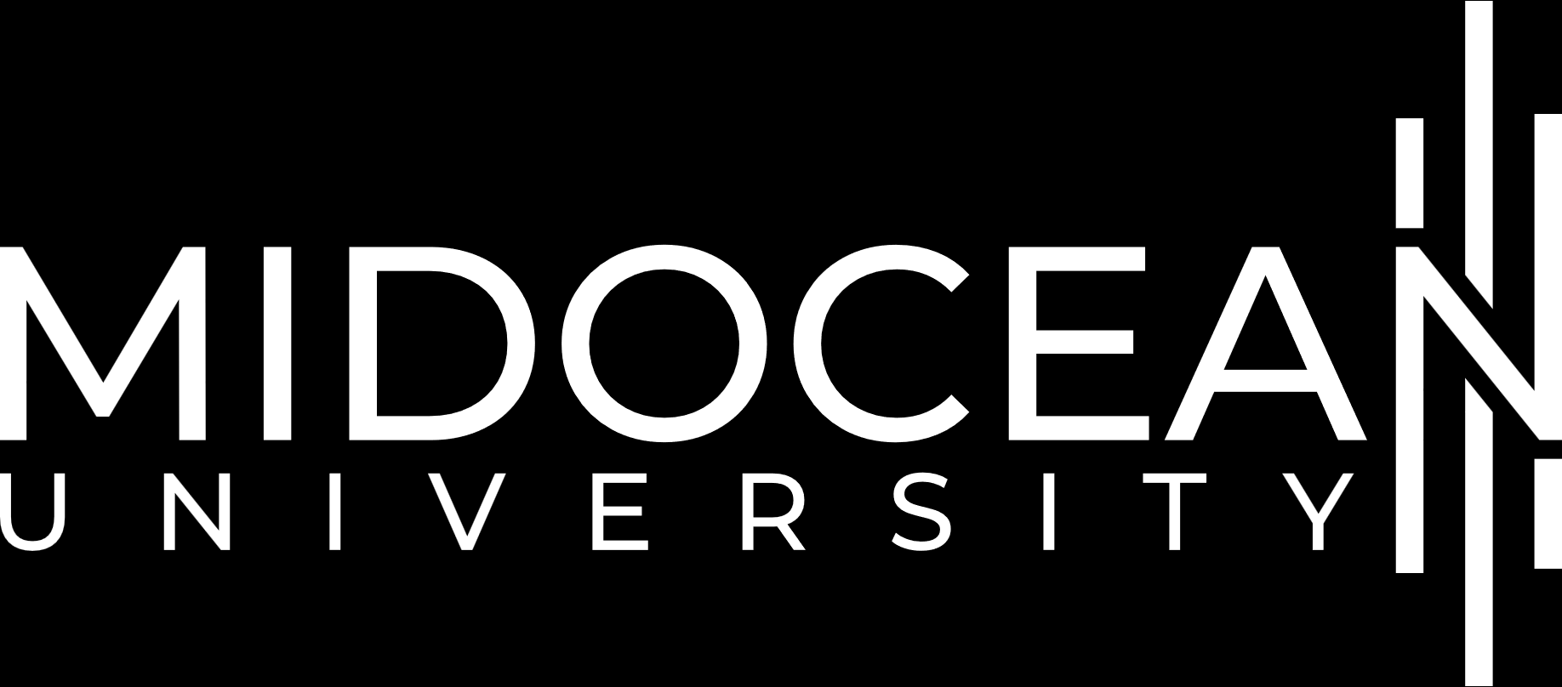
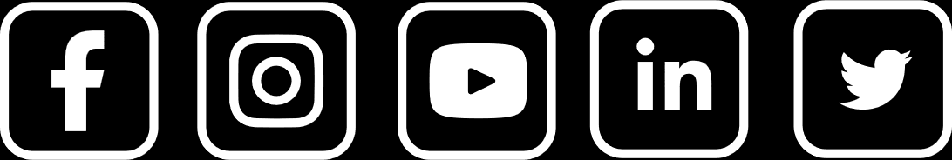
Thank You

